Slide 1
Виды искусства
Подготовила: Лиманская Анна, 8 б

Slide 2
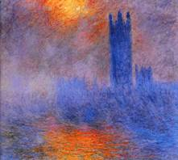
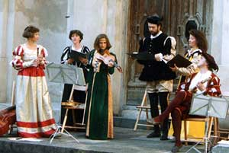
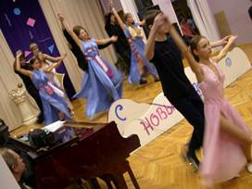
Искусство - специфический вид отражения и формирования действительности человеком в процессе художественного творчества в соответствии с определенными эстетическими идеалами.
Виды искусства разделяются на 3 основных вида:
1) Пространственные; 2) временные; 3) пространственно-временные.

Slide 3
1. ПРОСТРАНСТВЕННЫЕ
ВИДЫ ИСКУССТВА
Пространственные искусства подразделяются: - на изобразительные искусства:
живопись, скульптура, графика, фотоискусство и другие;
неизобразительные искусства:
архитектура,
декоративно-прикладное искусство и
художественное конструирование (дизайн).

Slide 4
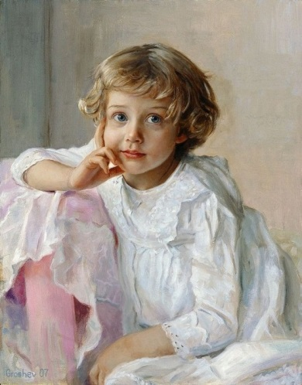
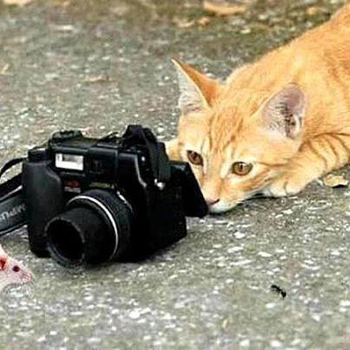
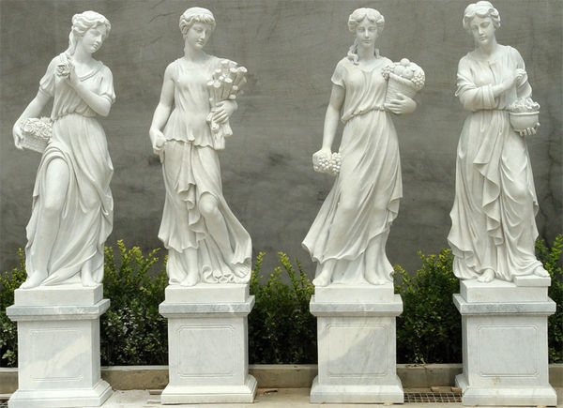
ПРОСТРАНСТВЕННЫЕ Изобразительные искусства
Изобразительное искусство — вид искусства, главной особенностью которого является отражение действительности в наглядных, зрительно воспринимаемых образах. К изобразительным искусствам относятся:
живопись,
графика,
фотоискусство
скульптура,

Slide 5
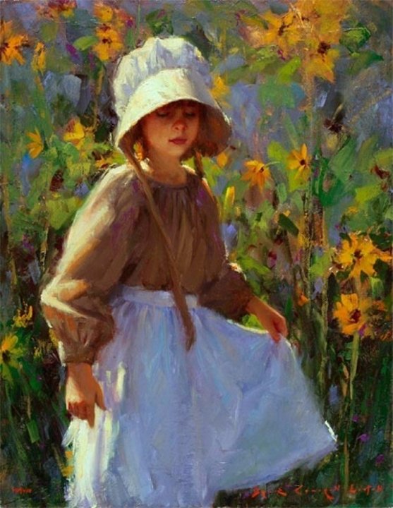
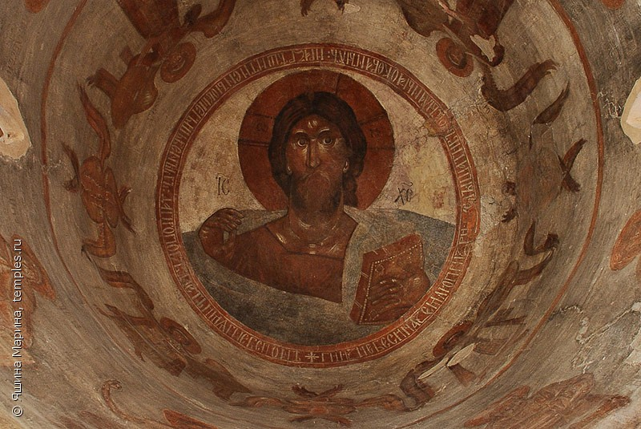
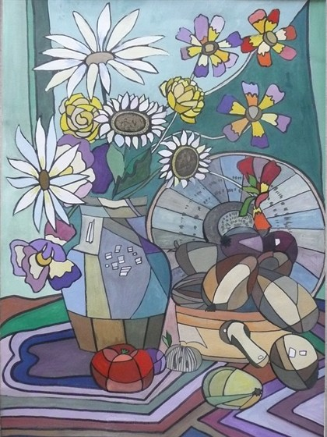
ЖИВОПИСЬ - вид изобразительного искусства, произведения которого создаются на плоскости посредством цветных материалов.
Живопись подразделяют на:
станковую
монументальную
декоративную

Slide 6
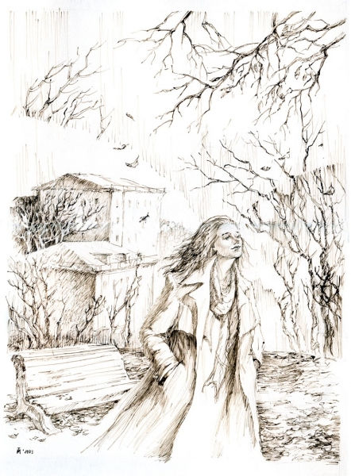
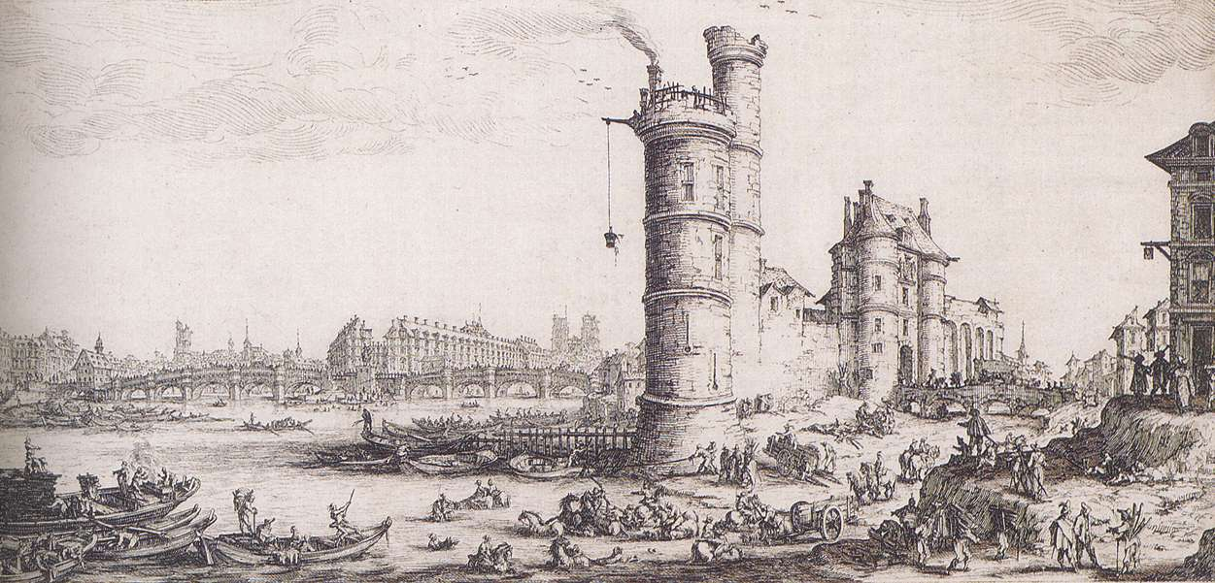
ГРАФИКА - искусство изображения предметов контурными линиями и штрихами. Иногда в графике допускается применение цветных пятен.

Slide 7
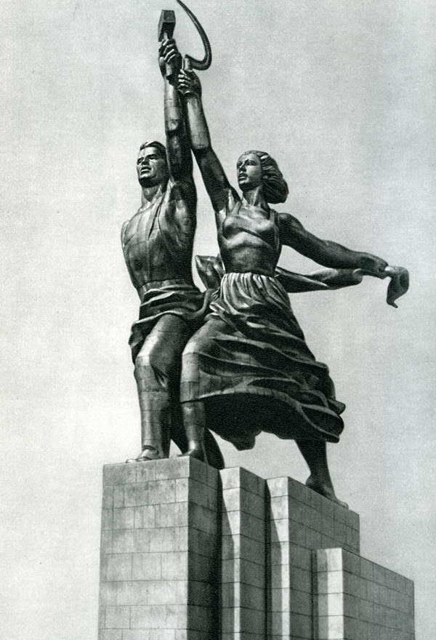
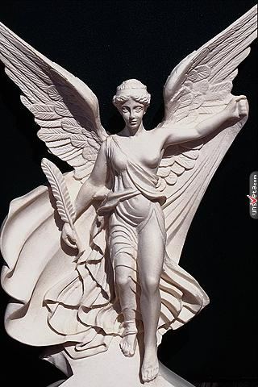
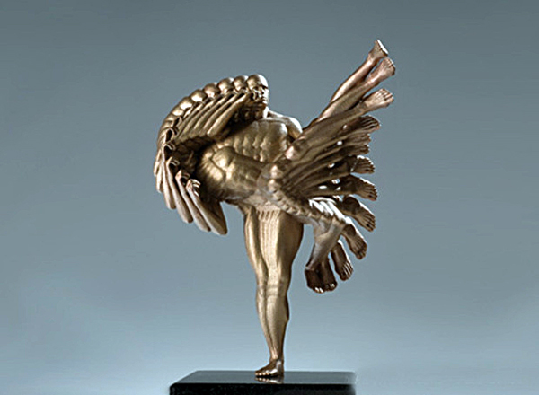
СКУЛЬПТУРА - вид изобразительного искусства, произведения которого имеют физически материальный, предметный объем и трехмерную форму, размещенную в реальном пространстве.
Главными объектами скульптуры являются человек и изображения животного мира. Основными разновидностями скульптуры являются круглая скульптура и рельеф.

Slide 8
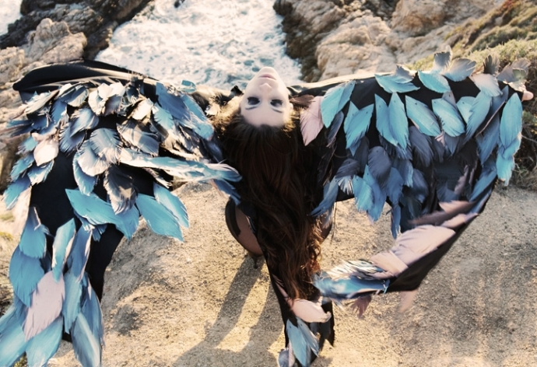
ФОТОИСКУССТВО - искусство создания художественной фотографии

Slide 9
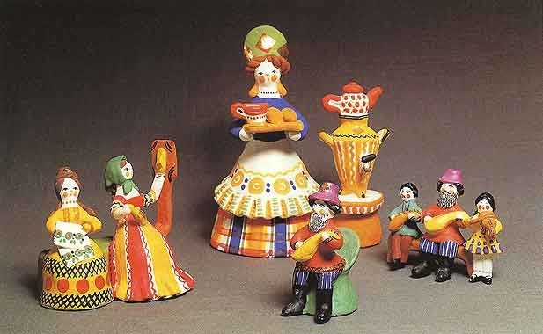
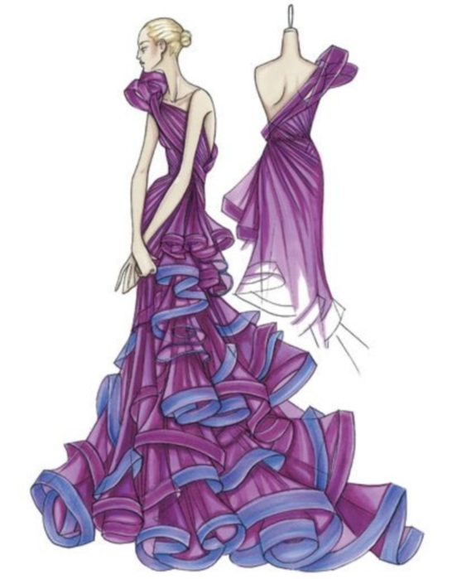
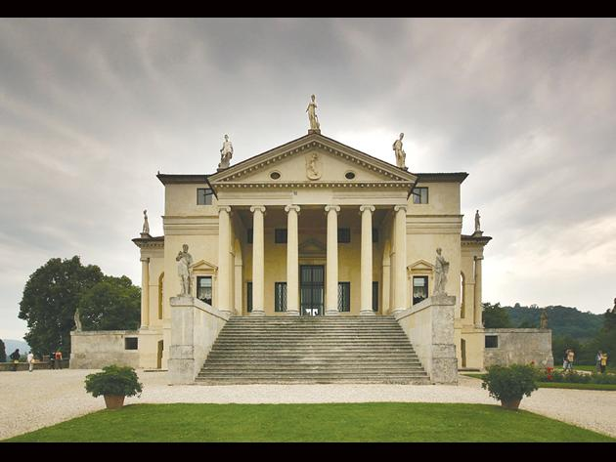
ПРОСТРАНСТВЕННЫЕ Неизобразительные искусства
декоративно-
прикладное,
дизайн
(художественное
конструирование)
.
архитектура

Slide 10
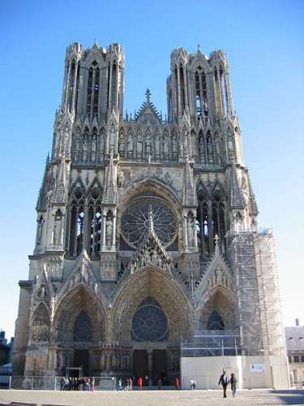
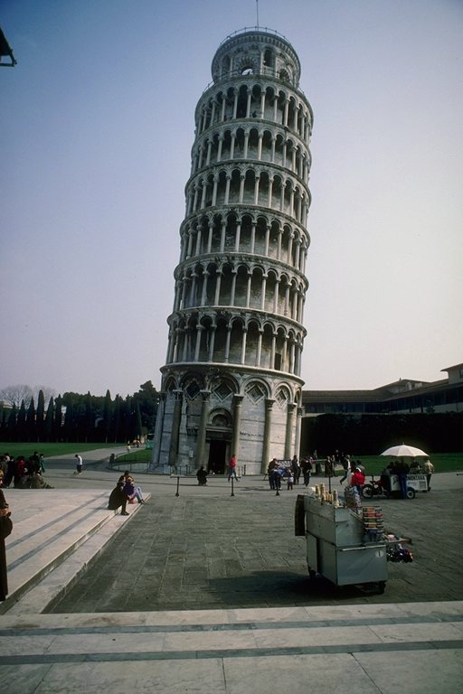
АРХИТЕКТУРА - искусство: - проектирования и строительства зданий; и - создания художественно выразительных ансамблей.

Slide 11
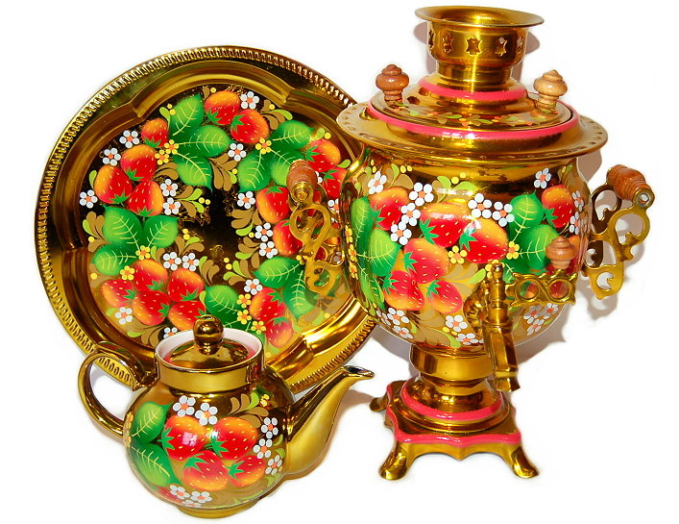
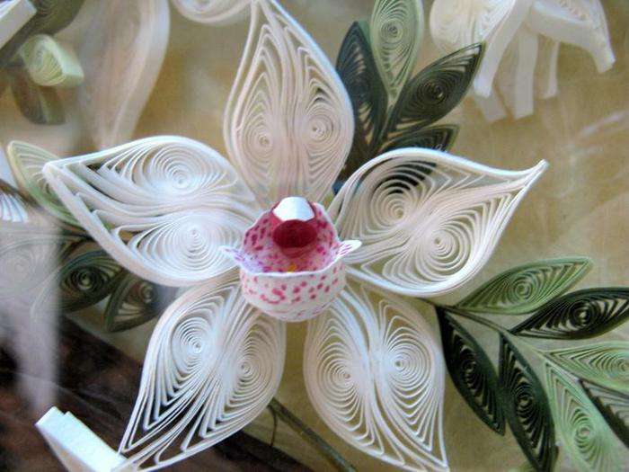
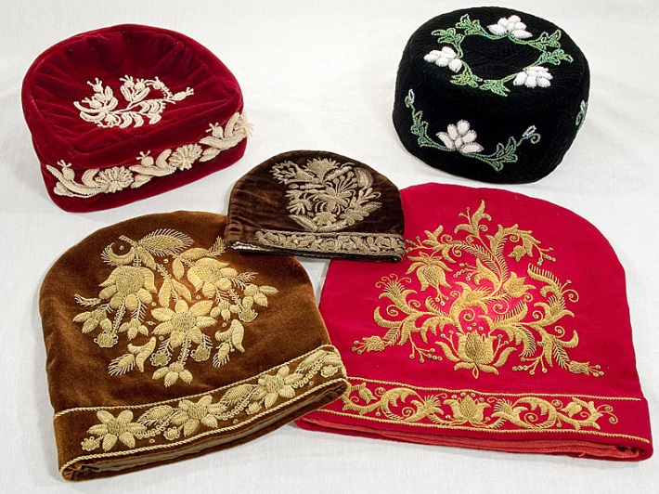
ДЕКОРАТИВНОЕ ИСКУССТВО -
область пластических искусств, произведения которой наряду с архитектурой художественно формируют окружающую человека материальную среду.
Декоративное искусство разделяется на : - монументально-декоративное искусство; - декоративно-прикладное искусство; и - оформительское искусство.

Slide 12
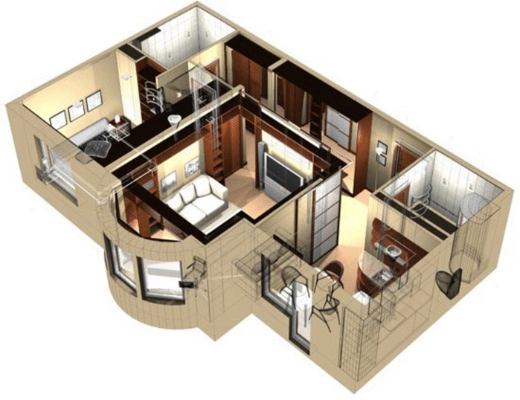
ДИЗАЙН - художественное конструирование предметного мира; разработка образцов рационального построения предметной среды.
- творческая деятельность, целью которой является определение формальных качеств промышленных изделий

Slide 13
2. ВРЕМЕННЫЕ ВИДЫ ИСКУССТВА
К временным видам искусства относят:
1) музыку; 2) художественную литературу.

Slide 14
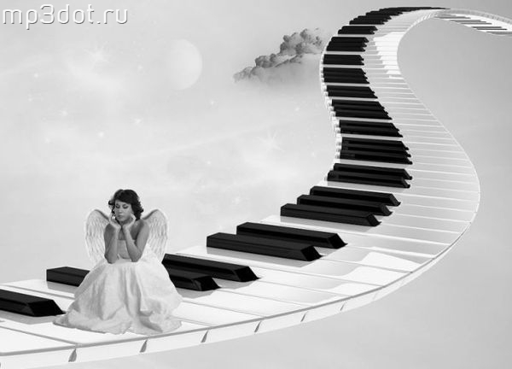
Музыка — вид искусства, отражающий действительность в звуковых художественных образах.
Музыка может передавать эмоции, чувства людей, что выражается в ритме, интонации, мелодии. По способу исполнения она делится на инструментальную и вокальную.
. Музыка делится также на:
народную и классическую
современную
джазовую
военную
духовную

Slide 15
Художественная литература — вид искусства, использующий в качестве единственного материала слова и конструкции естественного (письменного человеческого) языка. Литература - письменная форма искусства слова, в широком смысле слова: совокупность любых письменных текстов.

Slide 16
3. ПРОСТРАНСТВЕННО-ВРЕМЕННЫЕ
(зрелищные)
ВИДЫ ИСКУССТВА
К данным видам искусства относят:
1) танец; 2) театр; 3) киноискусство; 4)цирковое искусство.

Slide 17
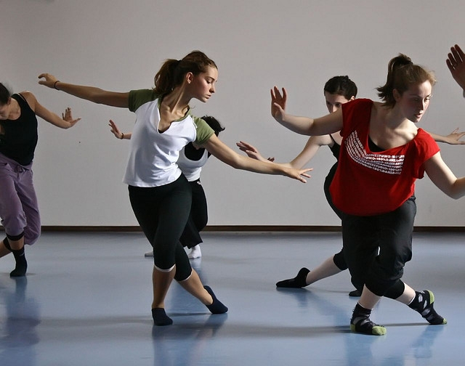
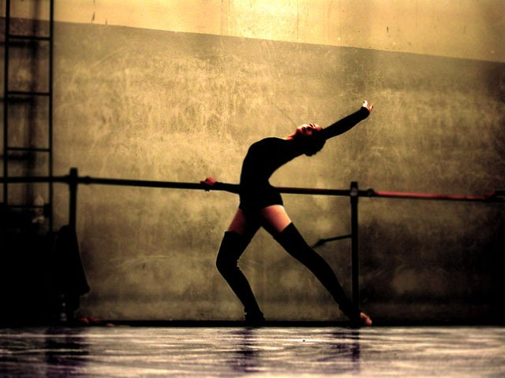
ТАНЕЦ - вид искусства, в котором художественные образы создаются средствами пластических движений и ритмически четкой и непрерывной смены выразительных положений человеческого тела.
Танец неразрывно связан с музыкой, эмоционально-образное содержание которой находит свое воплощение в его хореографической композиции, движениях, фигурах

Slide 18
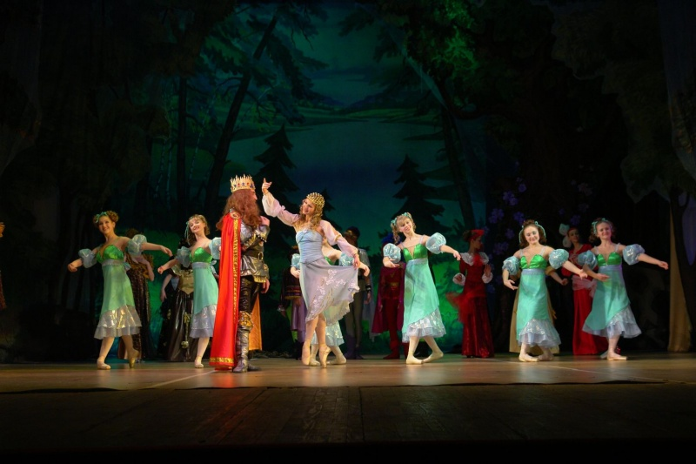
ТЕАТР- род искусства, отражающий действительность, характеры, события, конфликты, их трактовки и оценки посредством драматического действия, возникающего в процессе игры актера перед публикой.
В ходе исторического развития определились три основные вида театра, отличающиеся специфическими признаками и средствами художественной выразительности: драматический, оперный и балетный театры.

Slide 19
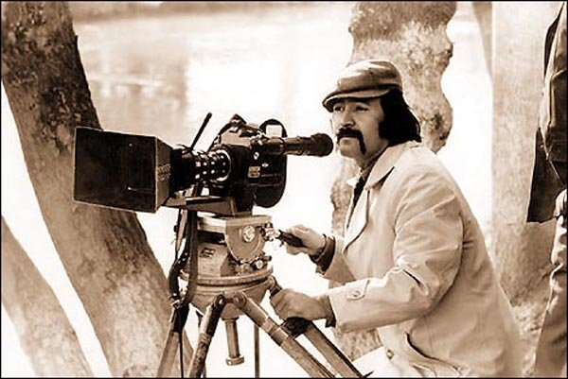
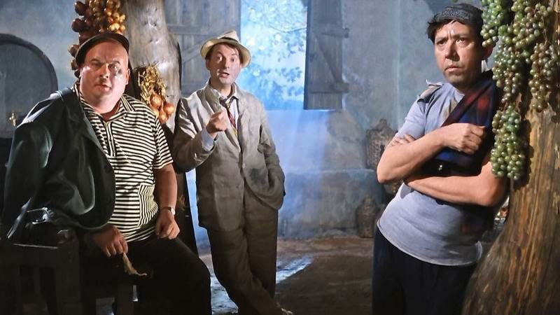
КИНОИСКУССТВО - вид искусства, произведения которого создаются с помощью киносъемки реальных, или специально инсценированных, или с привлечением средств мультипликации событий, фактов, явлений действительности. Это синтетический вид искусства, соединяющий в себе литературу, театр, изобразительные искусства и музыку.

Slide 20
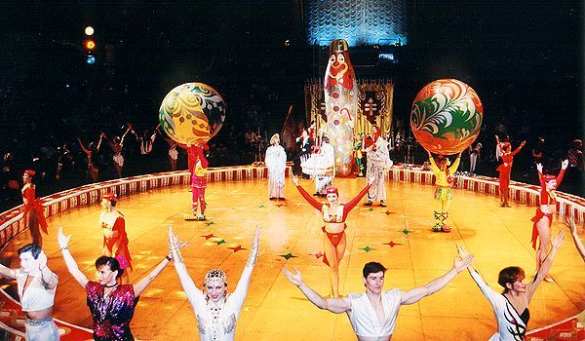
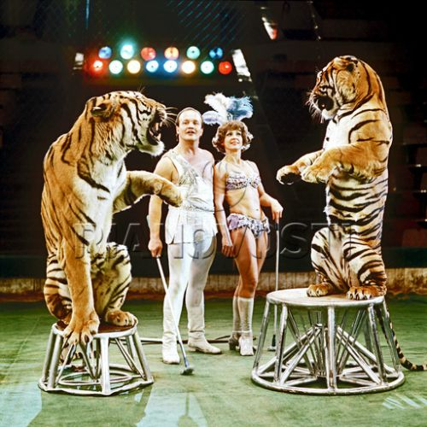
ЦИРК - вид искусства, предусматривающий демонстрацию силы, ловкости и смелости, включающий акробатику, эквилибристику, жонглирование, клоунаду,
дрессировку животных и т.п.

Slide 21
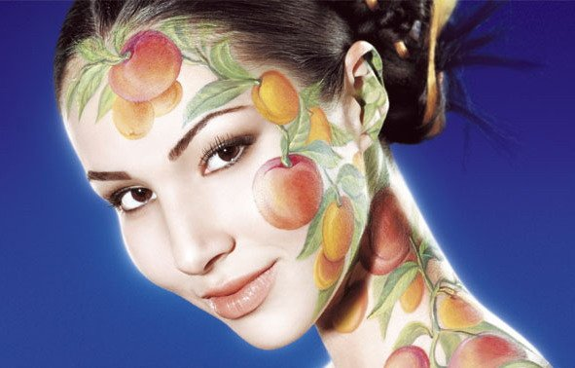
СОВРЕМЕННЫЕ
ВИДЫ ИСКУССТВА (вне классификации)
К данным видам искусства относят:
Боди арт – искусство росписи тела
Автоарт – искусство росписи автомобилей
Граффити — изображения, рисунки или надписи, выцарапанные, написанные или нарисованные краской или чернилами на стенах и других поверхностях. Компьютерная графика: 3D-графика Веб-графика

Slide 22
Спасибо за внимание!

